Slide 1
Tecnologias para Internet II
Cursos:
Sistemas de Informação
Ciência da Computação
Análise e Desenvolvimento de Sistemas
Rio de Janeiro, agosto de 2019.

Slide 2
JQuery
O desenvolvimento de páginas com JavaScript pode se tornar uma tarefa maçante devido a uma grande quantidade de funções e várias linhas de código para se chegar a um objetivo. Para melhorar o desenvolvimento a filosofia da biblioteca JQuery é: Escreva menos e faça mais.
Jquery é uma biblioteca construída com os comandos do JavaScript e tem como principal objetivo facilitar a construção de programas em JavaScript.

Slide 3
JQuery - Instalação
A utilização da biblioteca pode ser feita de 2 formas:
Realizando o download do zip ou utilizando aplicativos de controle de versão como o composer e o bower, para posteriormente carregar a biblioteca de uma pasta específica;
Carregando diretamente do site.

Slide 4
JQuery - Instalação
A utilização da biblioteca pode ser feita de 2 formas:
Realizando o download do zip ou utilizando aplicativos de controle de versão como o composer e o bower, para posteriormente carregar a biblioteca de uma pasta específica;
Carregando diretamente do site.

Slide 5
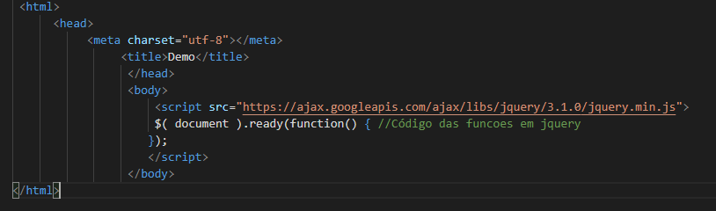
JQuery

Slide 6
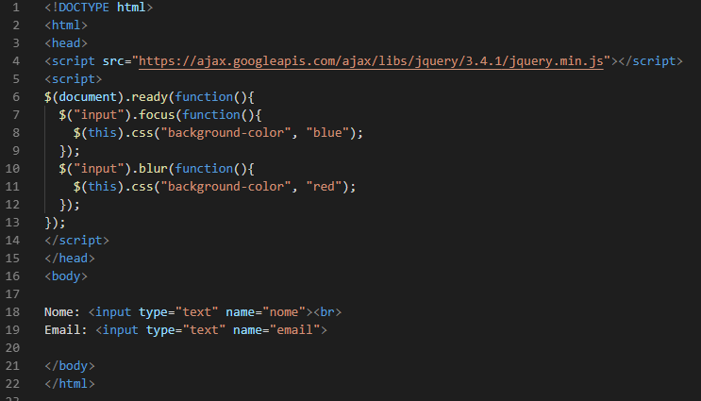
JQuery

Slide 7
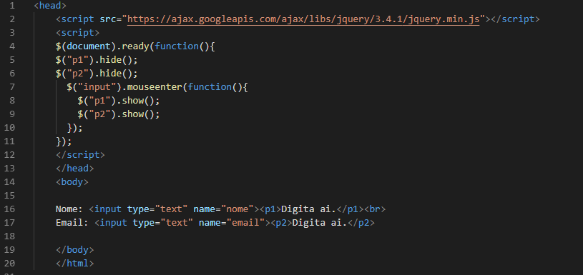
JQuery

Slide 8
Obrigado!

